Slide 1
Έργο Κατασκευής Σταθμού Επεξεργασίας Οικιακών Βοθρολυμάτων, Βιομηχανικών Αποβλήτων, Περίσσειας Υγρής Λάσπης και Στραγγισμάτων στην Περιοχή Βατί
Ενημερωτική Ημερίδα
Άντρη Κακονίτη - Υγειονομικός Μηχανικός
Υπηρεσία Αποχετεύσεων και Ανακύκλωσης
04 Μαΐου 2017

Slide 2
Περιεχόμενα Παρουσίασης
Γενικός Στόχος του Έργου
Υφιστάμενες Χωμάτινες Δεξαμενές
Συμβάσεις Υλοποίησης του Έργου
Κατηγορίες Αποβλήτων
Ρυπαντικό Φορτίο Εισερχομένων Λυμάτων
Όρια Εκροής
Εκκένωση Βυτιοφόρων
Λειτουργία Σταθμού Επεξεργασίας
Τρόπος Διάθεσης του Ανακυκλωμένου Νερού

Slide 3
Γενικός Στόχος του Έργου
Ο γενικός στόχος του έργου είναι να συμβάλει στην εφαρμογή της Οδηγίας Πλαίσιο περί Υδάτων με τη βελτίωση της κατάστασης των υδάτων στο Φράγμα Πολεμιδιών που βρίσκεται κοντά στο Βατί, και το οποίο στο παρόν στάδιο αξιολογήθηκε ότι βρίσκεται σε κακή κατάσταση.
Αυτό αναμένεται να επιτευχθεί με τον τερματισμό της λειτουργίας των υφιστάμενων χωμάτινων δεξαμενών παραλαβής βοθρολυμάτων στην περιοχή Βατί και την κατασκευή ενός κατάλληλου σταθμού επεξεργασίας οικιακών βορθολυμάτων και βιομηχανικών αποβλήτων.

Slide 4
Θέση κατασκευής του ΣΕΛ
Χωμάτινες Δεξαμενές
Φράγμα Πολεμιδιών

Slide 5
Υφιστάμενες Χωμάτινες Δεξαμενές

Slide 6
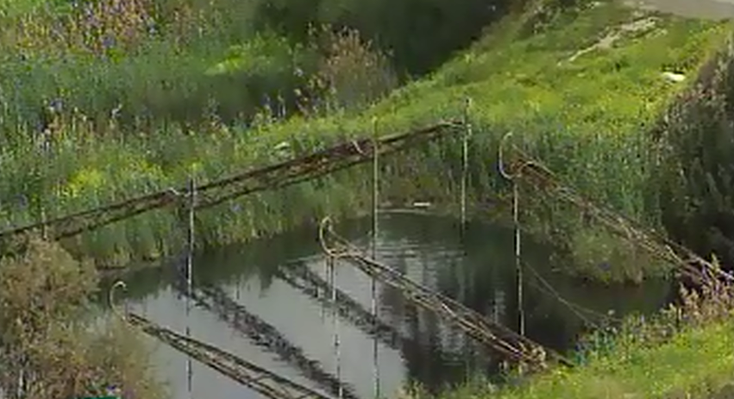
Υφιστάμενες Χωμάτινες Δεξαμενές

Slide 7
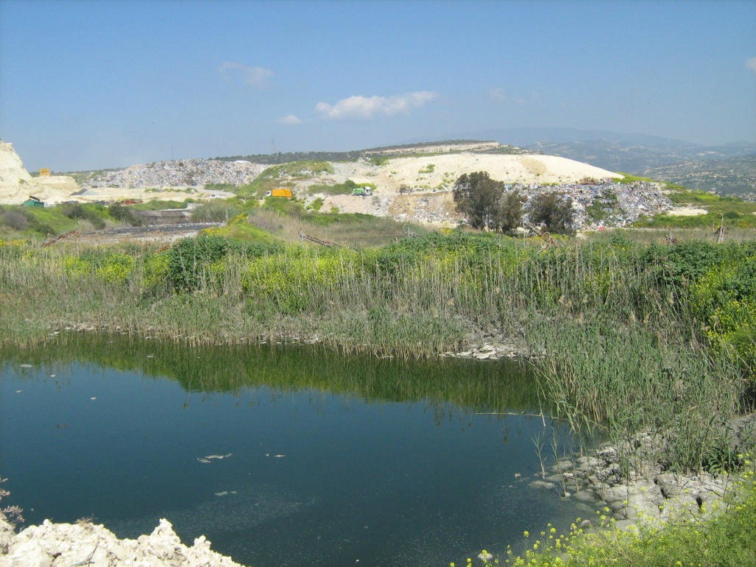
Υφιστάμενες Χωμάτινες Δεξαμενές

Slide 8
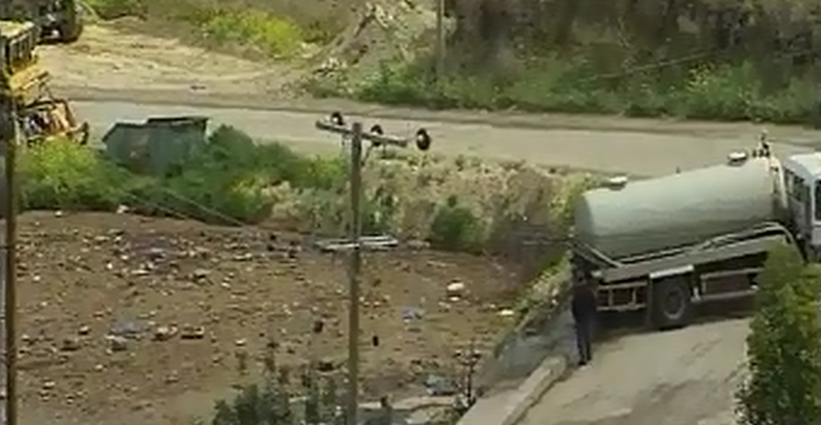
Υφιστάμενες Χωμάτινες Δεξαμενές

Slide 9
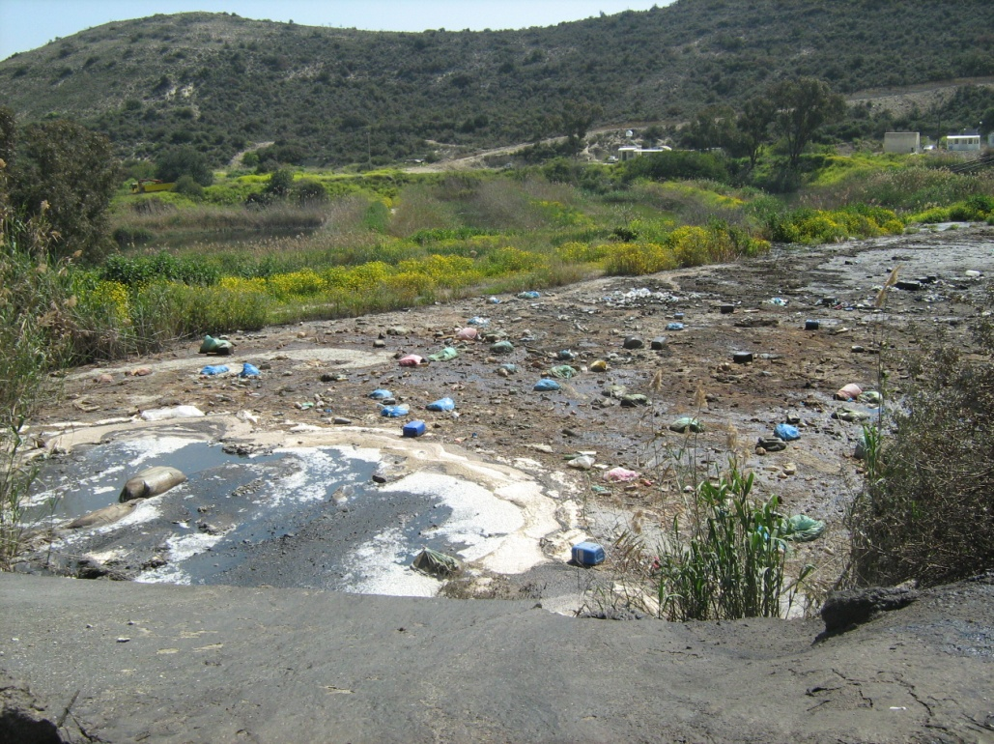
Υφιστάμενες Χωμάτινες Δεξαμενές

Slide 10
Ο εν λόγω σταθμός θα εξυπηρετεί τις ανάγκες της Επαρχίας Λεμεσού και θα παραλαμβάνει:
οικιακά βοθρολύματα και βιομηχανικά απόβλητα από περιοχές οι οποίες δεν είναι συνδεδεμένες με το αποχετευτικό σύστημα,
περίσσεια υγρής λάσπης που θα προέρχεται από σταθμούς επεξεργασίας λυμάτων της επαρχίας οι οποίοι δεν διαθέτουν κάποιο σύστημα επεξεργασίας της λάσπης και
στραγγίσματα που θα προέρχονται από τον σκυβαλότοπο στην περιοχή Βατί ο οποίος αναμένεται να αποκατασταθεί.

Slide 11
Συμβάσεις Υλοποίησης του Έργου
Παροχή Υπηρεσιών για την Εκπόνηση Τεχνικοοικονομικής και Περιβαλλοντικής Μελέτης για την Κατασκευή Σταθμού Επεξεργασίας Οικιακών Βοθρολυμάτων, Βιομηχανικών Αποβλήτων, Περίσσειας Υγρής Λάσπης και Στραγγισμάτων στην Περιοχής Βατί – ΤΑΥ 16/2012
Σχεδιασμός, Κατασκευή και Λειτουργία για Περίοδο 10 Ετών του Σταθμού Επεξεργασίας Οικιακών Βοθρολυμάτων, Βιομηχανικών Αποβλήτων, Περίσσειας Υγρής Λάσπης και Στραγγισμάτων στην Περιοχής Βατί – ΤΑΥ 15/2013

Slide 12
Εκπόνηση Τεχνικοοικονομικής και Περιβαλλοντικής Μελέτης - ΤΑΥ 16/2012
Ανάδοχος: Nicolaides and Associates Ltd
Ποσό Σύμβασης: € 28.100,00 + ΦΠΑ
Ημερομηνία Έναρξης: Νοέμβριος 2012
Ημερομηνία Ολοκλήρωσης: Σεπτέμβριος 2013

Slide 13
Σχεδιασμός, Κατασκευή και Λειτουργία του Σταθμού – ΤΑΥ 15/2013
Η εν λόγω σύμβαση αποτελείται από δύο Φάσεις:
Φάση 1: Σχεδιασμός, Κατασκευή και Λειτουργία του Σταθμού Επεξεργασίας Λυμάτων για περίοδο 1 έτους ως περίοδος διόρθωσης ελαττωμάτων
Φάση 2: Λειτουργία και Συντήρηση του Σταθμού για περίοδο 9 ετών.
Η Ελβετική Συνομοσπονδία συγχρηματοδοτεί τη Φάση 1 του έργου σε ποσοστό 85% των συνολικών επιλέξιμων δαπανών με το Κυπριακό Κράτος να συνεισφέρει με ποσοστό 15% το οποίο αντιστοιχεί στο κόστος ανθρωποωρών απασχόλησης του προσωπικού του Τμήματος Αναπτύξεως Υδάτων.
Η Φάση 2 του έργου θα χρηματοδοτηθεί εξολοκλήρου από την Κυπριακή Δημοκρατία.

Slide 14
Σχεδιασμός, Κατασκευή και Λειτουργία του Σταθμού – ΤΑΥ 15/2013
Ανάδοχος: Ν.Ι.Μ.Ε.Ε. J.V.
Miltiades Neophytou Civil Engineering Contractors and Developers Ltd
Loizos Iordanou Constructions Ltd
Medcon Construction Ltd
Envicon A.T.E.E
Ermon A.E.
Ημερομηνία Έναρξης: Ιούνιος 2015
Ημερομηνία Ολοκλήρωσης Κατασκευής: Σεπτέμβριος 2017

Slide 15
Κόστος Έργου
 | Κόστος μη συμπεριλαμβανομένου του ΦΠΑ (€)
Κόστος Σχεδιασμού και Κατασκευής | 3,600,000
Κόστος Πρώτου Χρόνου Λειτουργίας και Συντήρησης (περίοδος διόρθωσης ελαττωμάτων) | 380,000
Κόστος Λειτουργίας και Συντήρησης για 9 χρόνια | 2,600,000

Slide 16
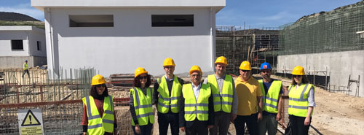
Παρακολούθηση Υλοποίησης Σύμβασης
Πέρνα της παρακολούθησης που γίνεται από το Τμήμα Αναπτύξεως Υδάτων στην παρακολούθηση του έργου εμπλέκονται οι ακόλουθοι φορείς:
Η Γενική Διεύθυνση Ευρωπαϊκών Προγραμμάτων Συντονισμού και Ανάπτυξης ως εθνική συντονιστική μονάδα για το συγχρηματοδοτούμενο έργο
Ο Ελβετικός Οργανισμός για Ανάπτυξη και Συνεργασία εκ μέρους της Ελβετικής Συνομοσπονδίας
Η εταιρεία Deloitte LTD ως ανεξάρτητος οργανισμός ελέγχου της οικονομικής πτυχής του Έργου (Έχει επιλεγεί από την ΓΔ ΕΠΣΑ κατόπιν σχετικού διαγωνισμού)

Slide 17
Κατηγορίες Αποβλήτων
Περιγραφή | Δυναμικότητα (m³/day)
Οικιακά Βοθρολύματα | 230
Ελαφριά Βιομηχανικά Λύματα (π.χ. μονάδες πλύσης και συσκευασίας φρούτων, υφαντουργία, μονάδες κατασκευής επίπλων) | 118
Βαρέα Βιομηχανικά Λύματα (π.χ. μονάδες παραγωγής γαλακτοκομικών προϊόντων, μονάδες μεταποίηση ψαριών και κρεάτων) | 336
Χημικές Τουαλέτες | 10
Στραγγίδια | 24
Σύνολο | 718
Περίσσεια Λάσπης | 87
Γενικό Σύνολο | 805

Slide 18
Ρυπαντικό Φορτίο Εισερχομένων Λυμάτων
Κατηγορία αποβλήτων | Ρυπαντικό Φορτίο (kg/ημέρα)
 | BOD | COD | SS | TN | TP | FOG
Βοθρολύματα | 172 | 258 | 429 | 32 | 10 | 21
Ελαφριά Βιομηχανικά | 18 | 63 | 26 | 1 | 0,20 | 0,40
Χημικές Τουαλέτες | 22 | 59 | 48 | 27 | 2 | 2
Στραγγίσματα από ΧΥΤΥ | 308 | 521 | 36 | 36 | 4 | 0,10
Βαρέα Βιομηχανικά | 1.400 | 8.200 | 1.800 | 45 | 7 | 40
Total | 1.920 | 9.101 | 2.339 | 141 | 23,20 | 63,50
Περίσσεια Ιλύς από Άλλες ΕΕΛ | 840 | 2.100 | 1.400 | 140 | 14 | 13

Slide 19
Όρια Εκροής
Παράμετρος | Όρια
COD | ≤ 70 mg/l
BOD₅ | ≤ 10 mg/l
SS | ≤ 10 mg/l
Λίπη και Έλαια | ≤ 5 mg/l
E Coli | ≤ 5 / 100 ml
Αυγά εντερικών παρασίτων | Κανένα
pH | 6,5 – 8,5
Ηλεκτρική Αγωγιμότητα | 2.200 μS/cm

Slide 20
Θέσεις Εκκένωση Βυτιοφόρων
Θέσεις Εκκένωση Βυτιοφόρων | Αριθμός Θέσεων
Θέσεις εκκένωσης βαρέων βιομηχανικών αποβλήτων | 2
Θέσεις εκκένωσης οικιακών βοθρολυμάτων και ελαφρών βιομηχανικών αποβλήτων | 2
Θέσεις εκκένωσης βυτιοφόρων που μεταφέρουν περίσσεια ιλύος | 2
Θέσεις εκκένωσης χημικών τουαλετών και βυτίων με αδιευκρίνιστα βοθρολύματα | 1

Slide 21
Εκκένωση Βυτιοφόρων
Στην είσοδο του χώρου εκκένωσης βυτιοφόρων (ΧΕΒ) θα κατασκευαστεί κτίριο ελέγχου και θα τοποθετηθεί γεφυροπλάστιγγα για τη ζύγιση των εισερχόμενων και εξερχόμενων βυτίων.
Μετά τη ζύγιση θα ακολουθεί ηλεκτρονική αποθήκευση των αποδεικτικών προέλευσης των λυμάτων και κατάταξή τους σε μία από τις κατηγορίες που επεξεργάζεται ο σταθμός
Ακολούθως ο βυτιοφορέας θα προμηθεύεται μαγνητική κάρτα εισόδου και θα οδηγεί το βυτίο στη θέση εκκένωσης που θα του υποδεικνύεται.

Slide 22
Εκκένωση Βυτιοφόρων
Ο οδηγός εισάγει την κάρτα στον Πίνακα Αναγνώρισης Βυτίου και η αυτόματη πνευματική βάνα της διάταξης εκκένωσης που έχει οριστεί από τον Υπεύθυνο Λειτουργίας ανοίγει αυτόματα.
Από το Πίνακα Αναγνώρισης Βυτίου μεταφέρεται στο Κέντρο Ελέγχου η επιβεβαίωση της εκκένωσης στην προδιαγεγραμμένη θέση, καθώς επίσης και ο χρόνος εκκένωσης.
Στη συνέχεια το βυτιοφόρο ζυγίζεται κατά την έξοδό του από το ΧΕΒ και ο βυτιοφορέας παραδίδει τη μαγνητική κάρτα εισόδου, αφού πρώτα παραλάβει αποδεικτικό εκκένωσης.

Slide 23
Λειτουργία Σταθμού Επεξεργασίας
Στη Εγκατάσταση Επεξεργασίας θα παρέχονται δύο δυνατότητες διαχείρισης των λυμάτων:
Κύριος τρόπος λειτουργίας: Το σύνολο των βοθρολυμάτων όλων των κατηγοριών μετά την εκκένωση (με εξαίρεση τη περίσσεια ιλύος) καταλήγουν βαρυτικά στο αντλιοστάσιο προσωρινής αποθήκευσης. Από το αντλιοστάσιο προσωρινής αποθήκευσης το σύνολο των λυμάτων αντλείται στη γραμμή επεξεργασίας και ειδικότερα:
Προεπεξεργασία (εσχάρωση – εξάμμωση)
Λεπτοεσχάρωση
Μονάδα κροκίδωσης – επίπλευσης
Βιολογική επεξεργασία
Απολύμανση
Η ιλύς από τη μονάδα επίπλευσης, καθώς επίσης και η περίσσεια ιλύς από άλλες ΕΕΛ αντλούνται στη μονάδα αερόβιας χώνευσης. Η αερόβια χωνευμένη ιλύς καταλήγει με τη βαρύτητα στη δεξαμενή ομογενοποίησης της ιλύος, στην οποία οδηγείται και η περίσσεια ιλύς από τη βιολογική επεξεργασία. Στη συνέχεια η ομογενοποιημένη ιλύς αντλείται στη μονάδα αφυδάτωσης που περιλαμβάνει φυγόκεντρο διαχωριστή και δοσομετρητή πολύηλεκτρολύτη.

Slide 24
Λειτουργία Σταθμού Επεξεργασίας
Εναλλακτικός τρόπος λειτουργίας: Τα βαρέα βιομηχανικά βοθρολύματα, τα ελαφρά βιομηχανικά βοθρολύματα και τα αστικά βοθρολύματα καταλήγουν με βαρύτητα στη μονάδα προεπεξεργασίας. Οι υπόλοιπες κατηγορίες βοθρολυμάτων (τουαλέτες και στραγγίσματα ΧΥΤΥ) οδηγούνται στο αντλιοστάσιο προσωρινής αποθήκευσης και από εκεί, μέσω αντλιών, καταλήγουν στη μονάδα προεπεξεργασίας μαζί με τα στραγγίδια της ΕΕΛ.
Στη περίπτωση υιοθέτησης του εναλλακτικού τρόπου λειτουργίας παρέχονται δύο σενάρια λειτουργίας της Εγκατάστασης Επεξεργασίας Λυμάτων:
Εναλλακτικό Σενάριο Ι : Μόνο τα βαριά βιομηχανικά βοθρολύματα διέρχονται από τη μονάδα επίπλευσης, ενώ όλες οι άλλες κατηγορίες βοθρολυμάτων παρακάμπτουν τη μονάδα επίπλευσης και οδηγούνται απευθείας στη μονάδα βιολογικής επεξεργασίας.
Εναλλακτικό Σενάριο ΙΙ: Όλα τα βοθρολύματα μετά τη προεπεξεργασία οδηγούνται στη μονάδα επίπλευσης και στη συνέχεια στη βιολογική επεξεργασία.
Η ιλύς από τη μονάδα επίπλευσης, καθώς επίσης και η περίσσεια ιλύς από άλλες ΕΕΛ αντλούνται στη μονάδα αερόβιας χώνευσης. Η αερόβια χωνευμένη ιλύς καταλήγει με τη βαρύτητα στη δεξαμενή ομογενοποίησης της ιλύος, στην οποία οδηγείται και η περίσσεια ιλύς από τη βιολογική επεξεργασία. Στη συνέχεια η ομογενοποιημένη ιλύς αντλείται στη μονάδα αφυδάτωσης.

Slide 25
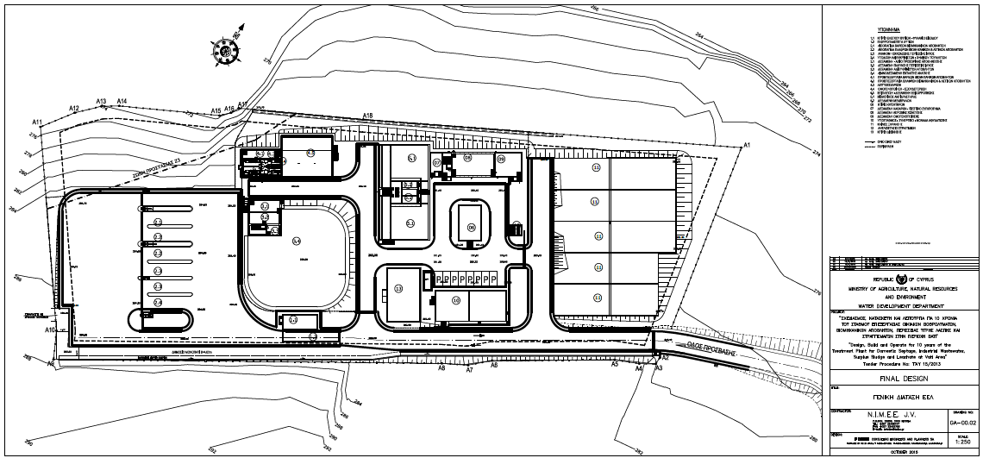
Γενική Διάταξη Έργου

Slide 26
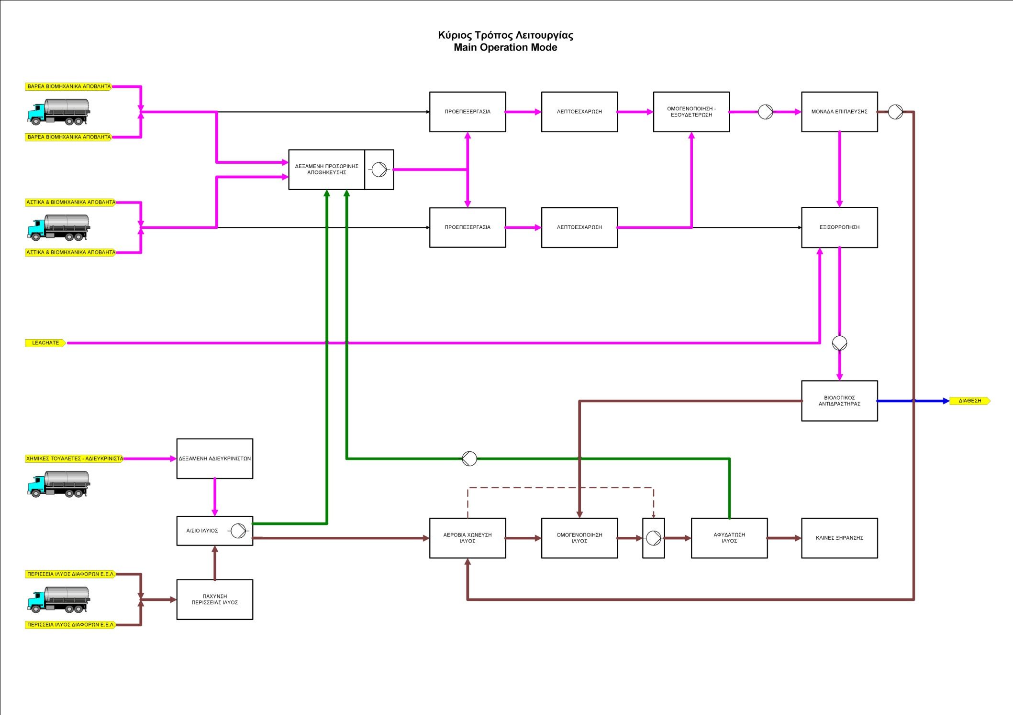

Slide 27
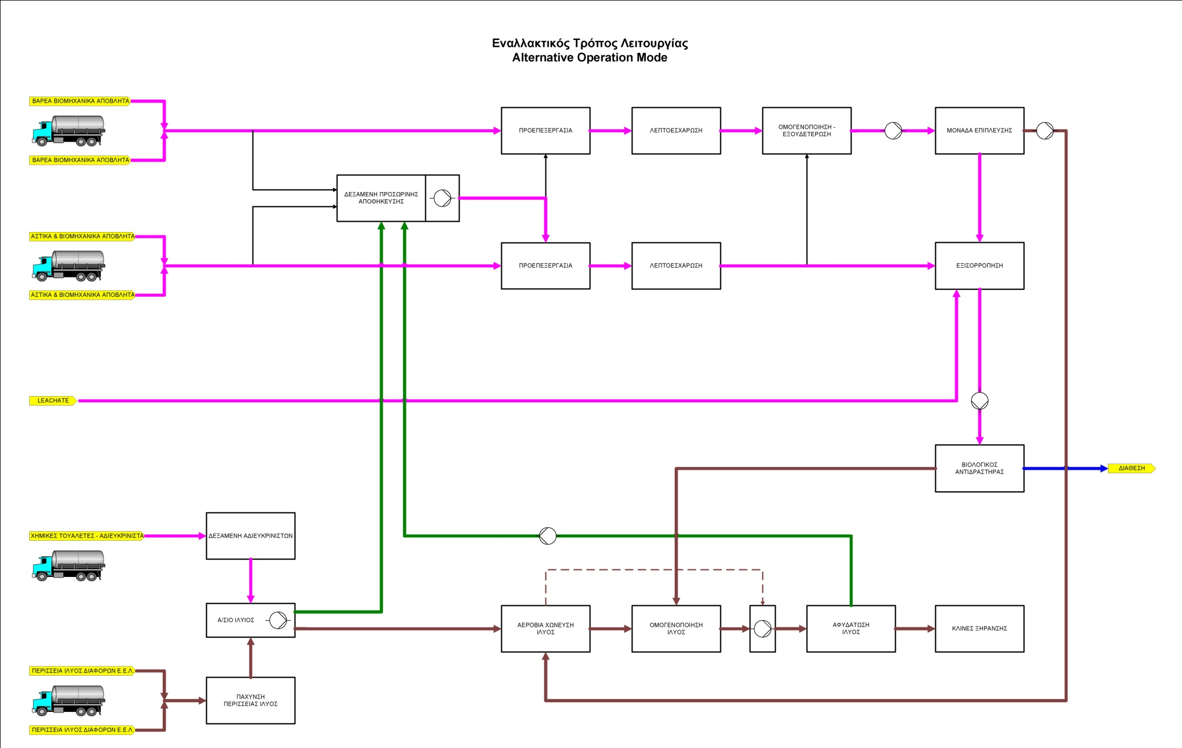

Slide 28
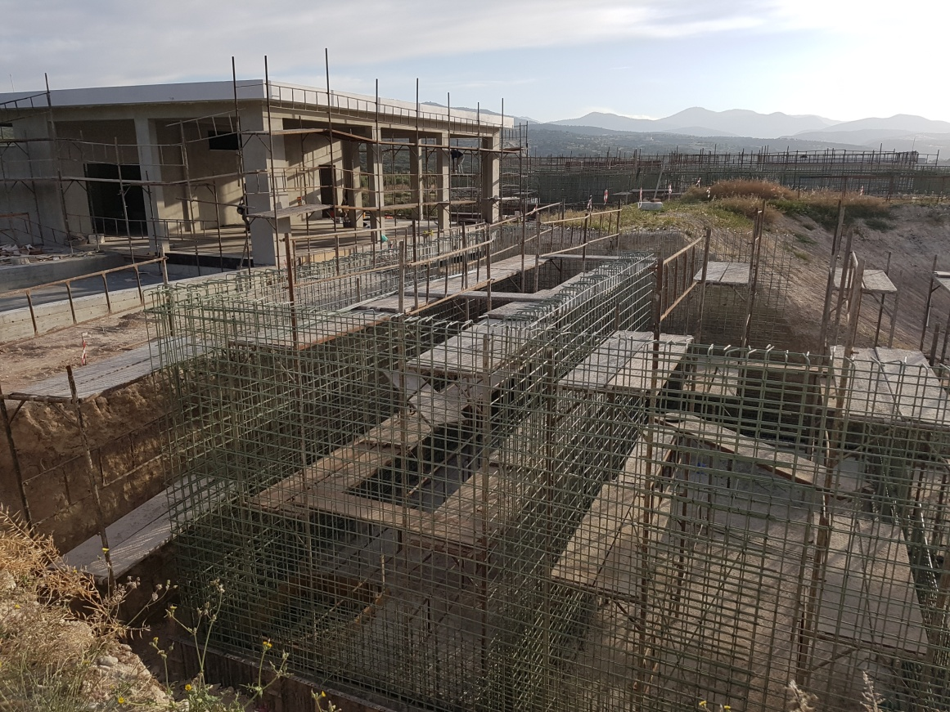
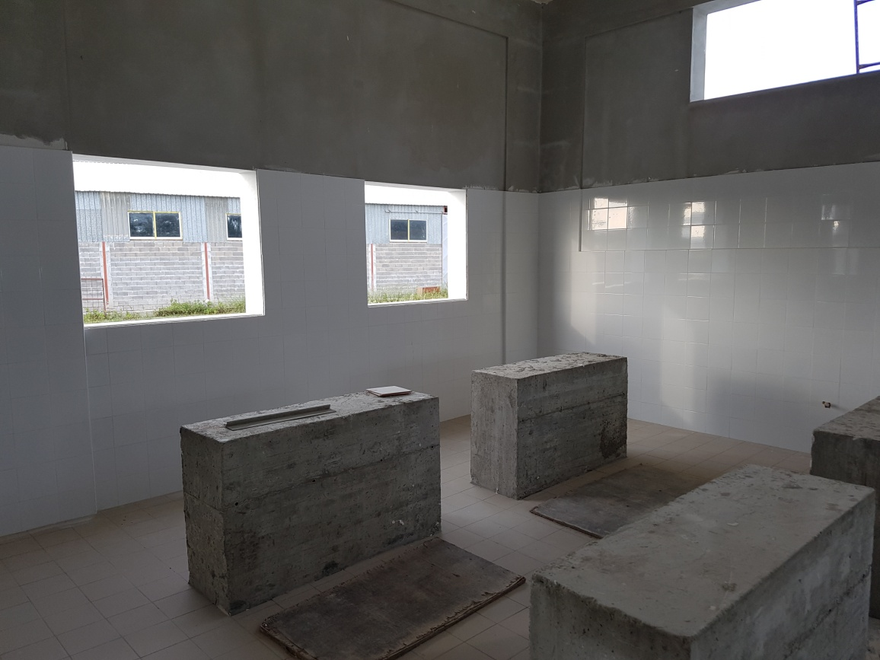
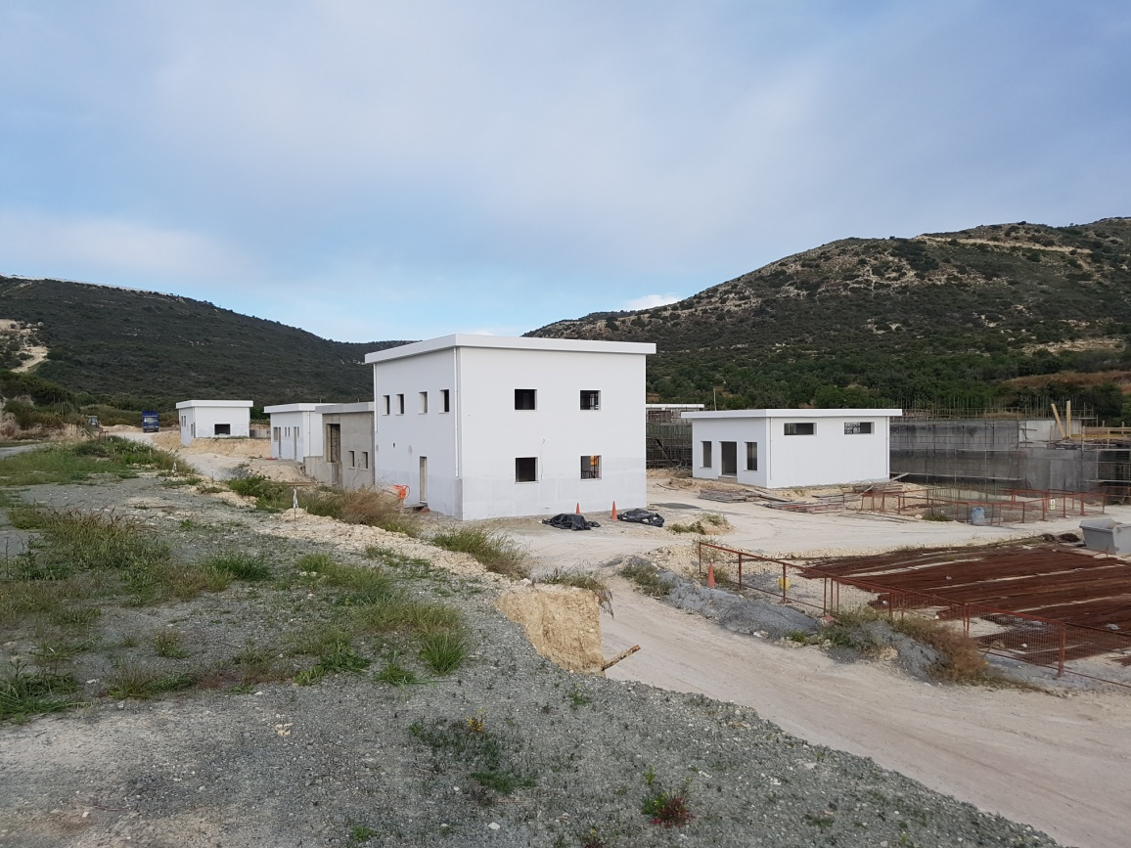
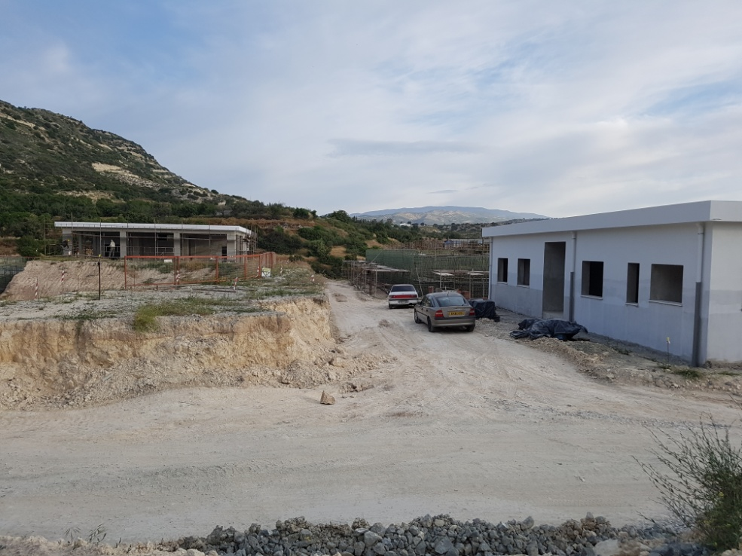

Slide 29
Τρόπος Διάθεσης του Ανακυκλωμένου Νερού
Στο παρόν στάδιο μελετάται ο τρόπος διάθεσης του ανακυκλωμένου νερού.
Σύμφωνα με τους σχεδιασμούς το νερό θα διατίθεται για άρδευση γεωργικών εκτάσεων της περιοχής.
Για το σκοπό αυτό προγραμματίζεται η κατασκευή δεξαμενής αποθήκευσης του νερού κατά τη χειμερινή περίοδο.

Slide 30
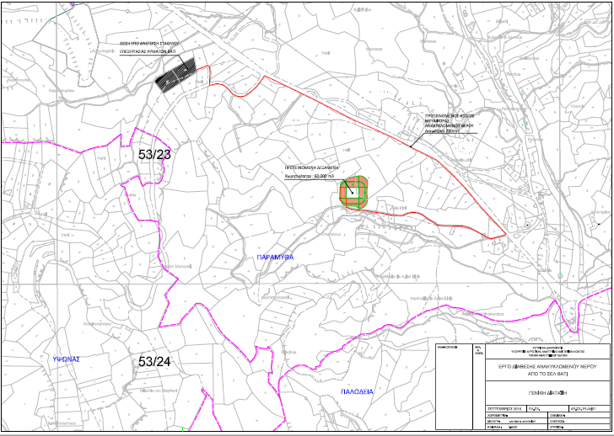

Slide 31
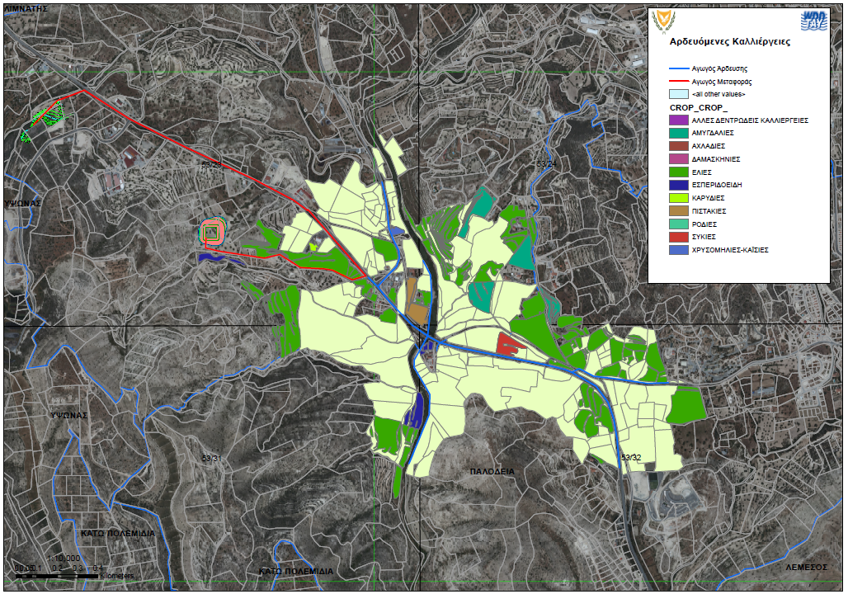

Slide 32
Για περισσότερες πληροφορίες για το έργο μπορείτε να απευθύνεστε στην Υπηρεσία Αποχετεύσεων και Ανακύκλωσης
Κα Λία Γεωργίου – Προϊστάμενης Υπηρεσίες
Τηλέφωνο: 22 – 609 185
Φαξ: 22 – 609 187
E-mail: lgeorgiou@wdd.moa.gov.cy
Κα Άντρη Κακονίτη – Υγειονομικός Μηχανικός
Τηλέφωνο: 22 – 609 190
Φαξ: 22 – 609 187
E-mail: akakoniti@wdd.moa.gov.cy
Κα Αγγέλα Λάρκου – Υγειονομικός Μηχανικός
Τηλέφωνο: 22 – 609 180
Φαξ: 22 – 609 187
E-mail: ayiannakou@wdd.moa.gov.cy

Slide 33
Ευχαριστώ για την προσοχή σας !!!
Άντρη Κακονίτη
Υγειονομικός Μηχανικός
Τηλέφωνο: 22 – 609 190
Φαξ: 22 – 609 187
E-mail: akakoniti@wdd.moa.gov.cy

